Slide 1
Смирнова Елена Васильевна
МОУ АСОШ №2 г. Андреаполь
учитель начальных классов

Slide 2
Звёздные соседи

Slide 3
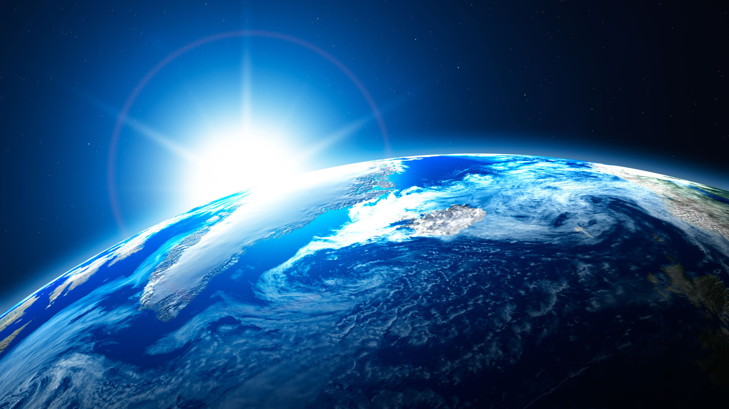
С древних времен люди стремились раскрыть тайны, которые таит в себе небо. С тех пор как был создан первый телескоп, ученые стали шаг за шагом собирать крупицы знаний, которые скрыты в безграничных просторах космоса.

Slide 4
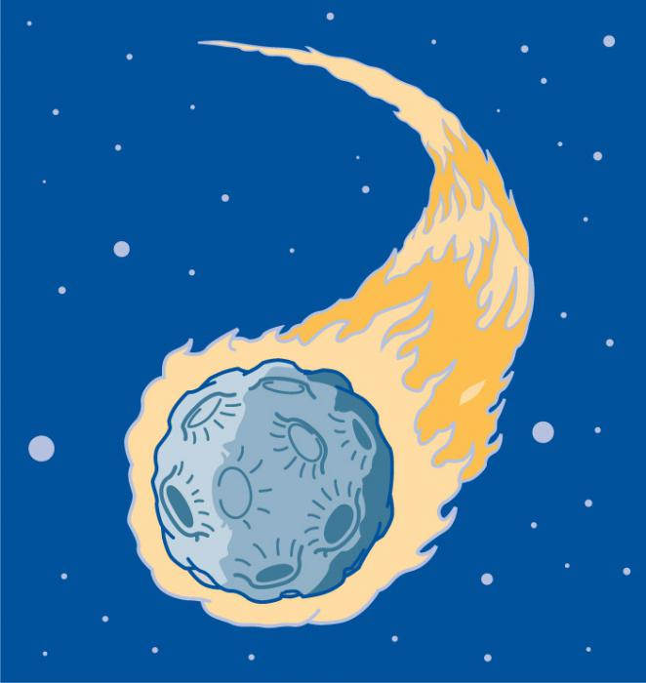
В космосе сквозь толщу лет Ледяной летит объект. Хвост его — полоска света, И зовут объект ...
КОМЕТА

Slide 5
В переводе с греческого комета означает «с длинными волосами». Таким образом, название было дано ввиду строения этого небесного тела. Комета имеет «голову» и длинный «хвост» - своего рода «волосы». Голова кометы состоит из ядра и околоядерных веществ. В состав рыхлого ядра может входить вода, а также газы, такие как метан, аммиак и углекислый газ.

Slide 6
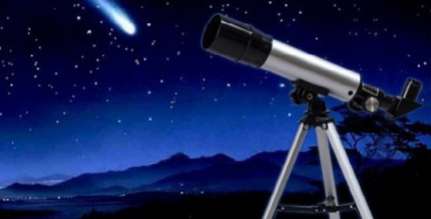
В древности наши предки про кометы выдумывали разные суеверия. Возможно, все дело в том, что появление этих небесных созданий когда-либо совпало с каким-либо недобрым происшествием. Однако время шло, и менялось представление о том, что представляют собой малые и большие кометы.
К примеру, такой ученый, как Аристотель, исследуя их природу, решил, что это светящийся газ.
Через время другой философ по имени Сенека, который жил в Риме, выдвинул предположение, что кометы — это находящиеся на небе тела, перемещающиеся по своим орбитам.
Однако по-настоящему продвинуться в их изучении получилось только после создания телескопа.

Slide 7
Сегодня ученые уже установили, что кометы состоят из твердого ядра (от 1 до 20 км в толщину). Из чего состоит ядро кометы? Из смеси замерзшей воды и космической пыли. В 1986 году были сделаны снимки одной из комет. Стало ясно, что ее огненный хвост — это выброс потока газа и пыли, который мы можем наблюдать с земной поверхности. По какой причине происходит этот «огненный» выброс? Если астероид подлетает очень близко к Солнцу, тогда его поверхность накаляется, что приводит к выбросу пыли и газа. Солнечная энергия оказывает давление на твердый материал, из которого состоит комета. В результате этого образуется огненный хвост из пыли. Эти обломки и пыль входят в состав того следа, который мы видим на небе, когда наблюдаем движение комет.

Slide 8
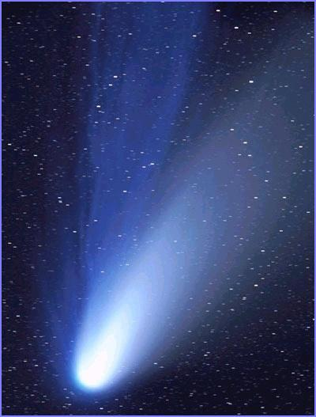
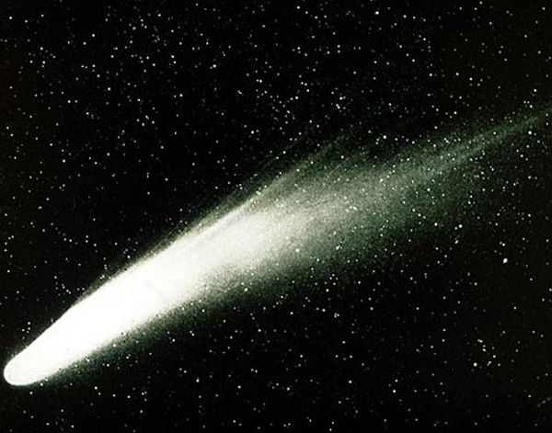
Они бывают разные — с хвостами всевозможных форм. Все дело в природном составе частиц, из которых состоит тот или иной хвост. Совсем малые частицы быстро улетают от Солнца, а те, что побольше, наоборот, стремятся к звезде. В результате действия этих физических законов мы получаем кометы, хвосты которых изогнуты различным образом.
Обычно облачные хвосты могут измеряться миллионами километров, в некоторых случаях сотнями миллионов.

Slide 9
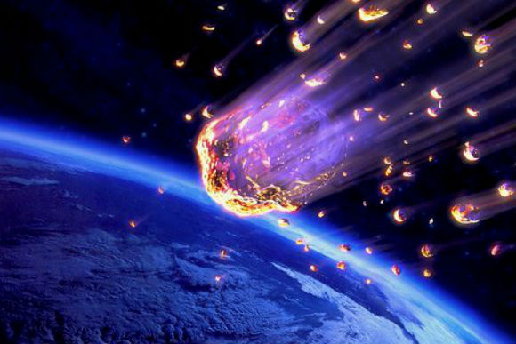
Что такое метеоры
Иногда какая-то из комет проходит через орбиту Земли, оставляя за собой след из обломков. Когда наша планета проходит на том месте, где была комета, эти обломки и космическая пыль, оставшаяся от нее, с огромной скоростью входят в атмосферу. Эта скорость доходит более чем до 70 километров в секунду.
Когда осколки кометы сгорают в атмосфере, мы видим красивый след. Это явление и называют метеорами (или метеоритами).

Slide 10
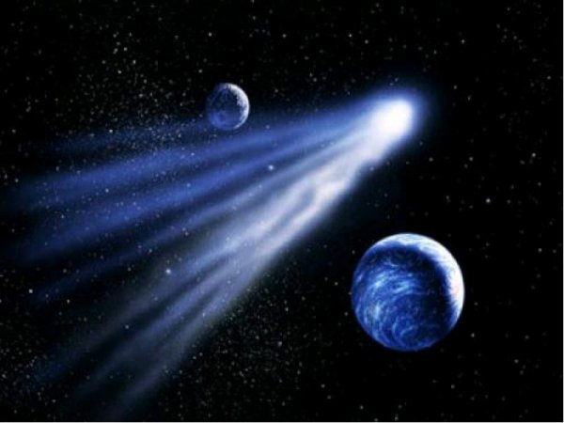
Возраст комет
Свежие астероиды огромных размеров могут прожить в космосе триллионы лет. Однако кометы, как и любые космические тела, не могут существовать вечно. Чем чаще они сближаются с Солнцем, тем больше теряют твердого и газообразного веществ, входящих в их состав. «Молодые» кометы могут очень сильно сбрасывать в весе до тех пор, пока на их поверхности не образуется своеобразная защитная корка, которая предотвращает дальнейшее испарение и выгорание. Тем не менее, «молодая» комета стареет, а ядро дряхлеет и теряет свой вес и размеры. Таким образом поверхностная корка приобретает множество морщин, трещин и разломов. Газовые потоки, сгорая, толкают тело кометы вперед и вперед, придавая скорости этой путешественнице.

Slide 11
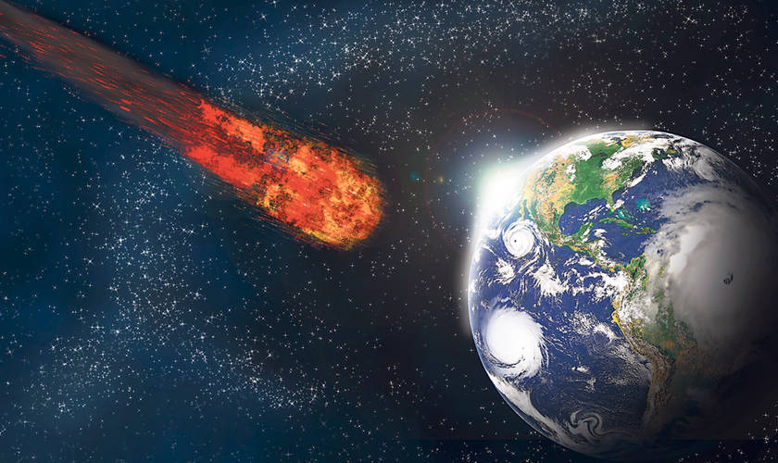
Для нашей планеты встреча с этими небесными телами не предвещает ничего доброго. Большой обломок кометы или метеорит размером приблизительно около 100 метров взорвался высоко в атмосфере в июне 1908 года. В результате этой катастрофы погибло немало северных оленей и было повалено две тысячи километров тайги. Что произошло бы, если бы такая глыба разорвалась над большим городом, таким как Нью-Йорк или Москва? Это стоило бы жизни миллионам людей. А что бы случилось, если бы в Землю попала комета, диаметр которой несколько километров?

Slide 12
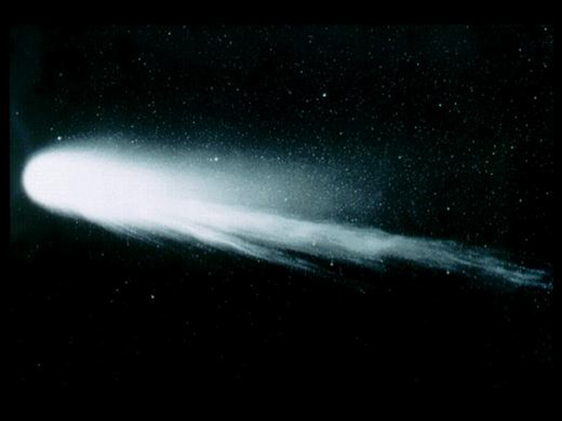
Самая знаменитая из комет- Комета Галлея
Она посещает Солнечную систему каждые 75−76 лет и каждый раз хорошо видна невооруженным глазом. Ее орбиту высчитал английский астроном Эдмунд Галлей, он же предсказал ее возвращение в 1759 году. В 1986 ее исследовали космические аппараты, собрав множество данных о структуре комет. Следующее появление кометы Галлея — 2061 год.

Slide 13
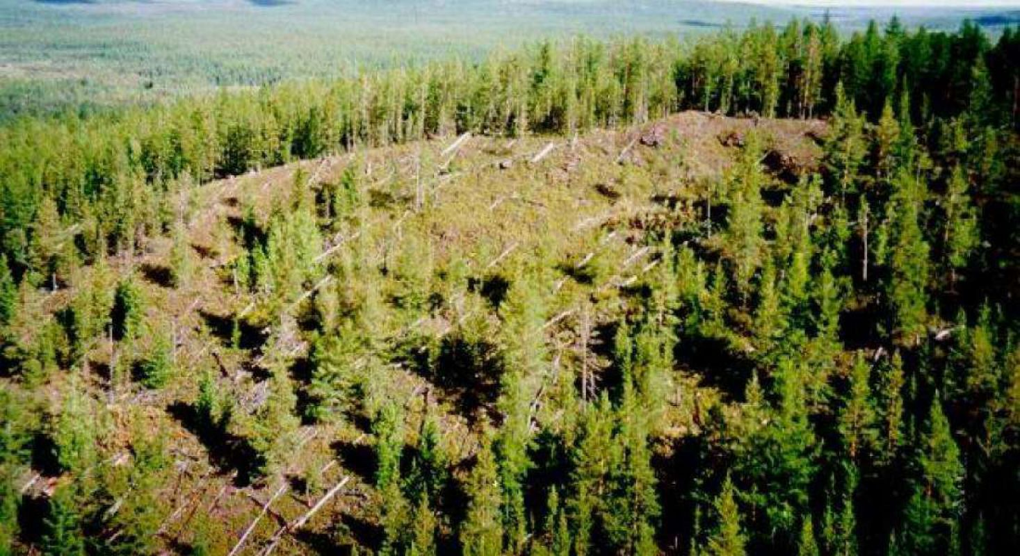
Падение метеоритов
30 июня 1908 года в земной атмосфере взорвался и упал загадочный объект, позднее названный Тунгусским метеоритом.
Место падения
Территория Восточной Сибири в междуречье Лены и Подкаменной Тунгуски навсегда осталось как место падения Тунгусского метеорита.

Slide 14
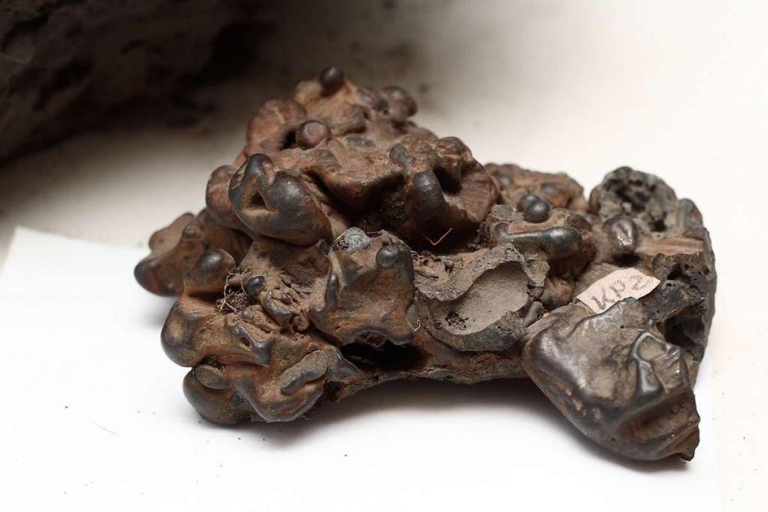
Почти на тысячу километров вокруг слышались раскаты грома. Полет космического пришельца закончился грандиозным взрывом над безлюдной тайгой на высоте около 5 – 10 км с последующим сплошным повалом тайги в междуречье Кимчу и Хушмо – притоков реки Подкаменной Тунгуски, в 65 км от поселка Ванавара (Эвенкия). Живыми свидетелями космической катастрофы стали жители Ванавары и те немногие эвенки-кочевники, кто находился в тайге.
Фрагмент Тунгусского метеорита

Slide 15
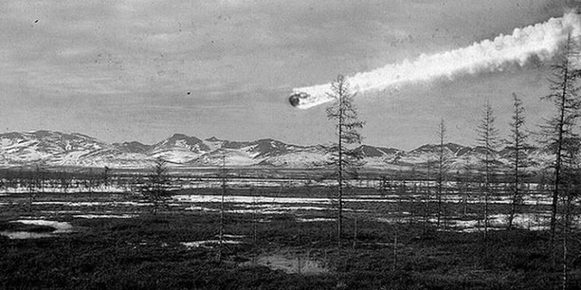
Тунгусский метеорит вызвал взрывную волну, которой в радиусе около 40 км был повален лес, уничтожены звери, пострадали люди. Его размер составлял 30 метров. Из‑за мощной световой вспышки. Облака, образовавшиеся на высоте около 80 км, интенсивно отражали солнечные лучи, тем самым создавая эффект светлых ночей даже там, где их прежде не наблюдали. На всей этой гигантской территории вечером 30 июня практически не наступила ночь: весь небосвод светился (можно было в полночь читать газету без искусственного освещения). Это явление продолжалось несколько ночей.

Slide 16
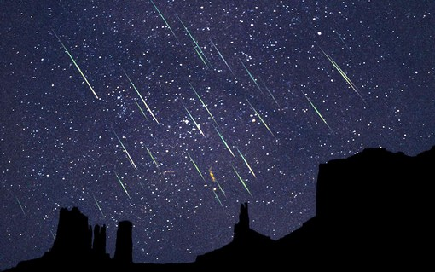
Метеоритный дождь (железный дождь, каменный дождь, огненный дождь) — множественное падение метеоритов вследствие разрушения крупного метеорита в процессе падения на Землю.
Очень часто метеоритный дождь путают с другим явлением - метеорным потоком (или метеорным дождем). Чтобы понять разницу, необходимо помнить, что метеорит - космическое тело, достигшее поверхности Земли, а метеор - космическое тело, прошедшее через земную атмосферу и оставившее яркий светящийся след при сгорании в ней.

Slide 17
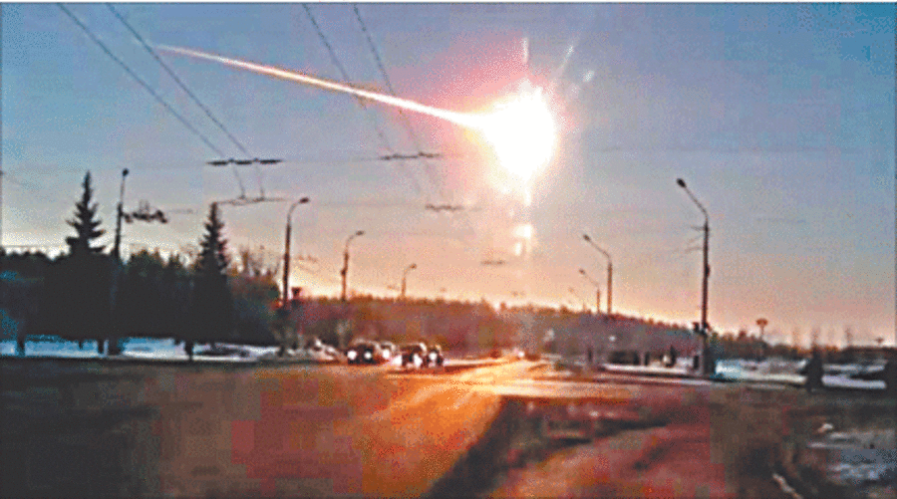
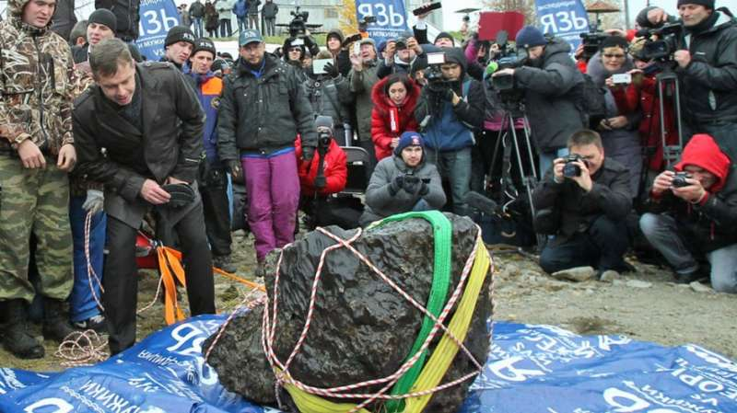
Совсем недавно,15 февраля 2013года в Челябинске метеорит упал на земную поверхность в результате торможения в атмосфере Земли небольшого астероида.
Многие фрагменты найдены на территории Челябинской области. Наиболее крупные из фрагментов, общей массой 654 кг, были подняты 16 октября 2013 года со дна озера в Челябинской области.

Slide 18
Особенности комет: Кометы — это так называемые снежки, проходящие по своей орбите и имеющие в составе пыльные, скалообразные и газообразные скопления.
Разогревание небесного тела происходит в течение периода приближения к главной звезде Солнечной системы.
У комет отсутствуют спутники, которые характерны для планет.
Системы образований в виде колец также не свойственны для комет.
Размер данных небесных тел определить сложно и порой нереально.
Кометы не поддерживают жизнь. Впрочем, их состав может служить определенным строительным материалом.

Slide 19
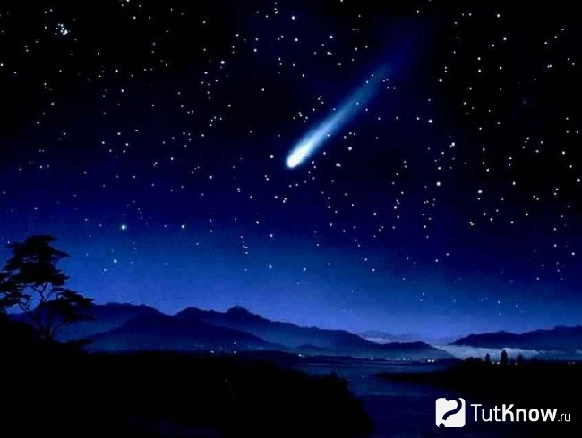
Кометы Солнечной системы — тема увлекательная и требующая дальнейшего изучения. Ученые всего мира, занимающиеся исследованием Космоса, стараются разгадать тайны, которые несут в себе эти небесные тела поразительной красоты и мощи.

Slide 20
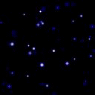
Спасибо за внимание

Slide 21
Источники:
http://news_enc.academic.ru/8771/Метеоритный_дождь
http://fb.ru/article/156840/informatsiya-o-kometah-dvijenie-komet-nazvaniya-komet
http://mirkosmosa.ru/vselennaya/meteority/tungusskiy-me
http://tutknow.ru/astronomy/4876-komety-solnechnoy-sistemy.html
http://animo2.ucoz.ru/photo/animacii_malogo_razmera/animacija_kosmos/53

